Slide 1
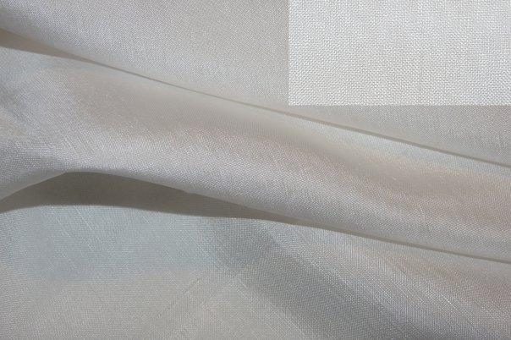
Материаловедение, лабораторно-практическая работа
«Опытное определение показателей качества хлопчатобумажных тканей»
Учитель трудового обучения МКОУ Специальная (коррекционная) общеобразовательная школа – интернат №7 VIII вида г. Олекминска, РС(Я)
Молчанова Татьяна Юрьевна

Slide 2
«Ситец,
лен,
фланель,
бархат -…»

Slide 3
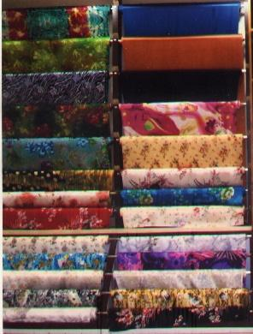
правильно, это ткань.
« А что такое ткань?»

Slide 4
«Ткань состоит из …»
(нитей, волокон, льна, ситца)

Slide 5
Ткань изделие Волокно шов, детали, нить

Slide 6
Найдите смысловую связь
Ситец ___ткань_________
Платье шов, вырез, изделие»

Slide 7
Найдите смысловую связь:
Стежок _ _раппорт______
Строчка рисунок, деталь, нить

Slide 8
Физико-механические
«Опытное определение показателей качества хлопчатобумажных тканей»
Гигиенические
Технологические
(осыпаемость, усадка)
Эксплуатационные
Эстетические

Slide 9
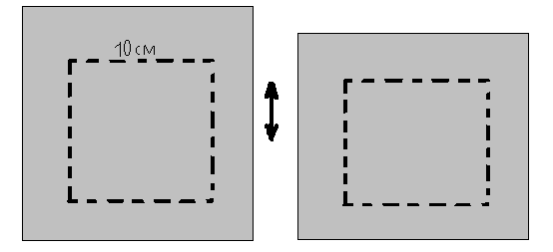
х
УСАДКА
Хлопчатобумажные изделия имеют значительную усадку, то есть уменьшаются в размерах после стирки и носки
100-99=1мм (по основе)
(100-99)х100
Х= ------------------- = 1%
100
до замачивания после сушки
100мм х 100 мм
99мм х 96 мм
(100-96)х100
100-96=4мм (по утку) y=------------------- =4%
100

Slide 10
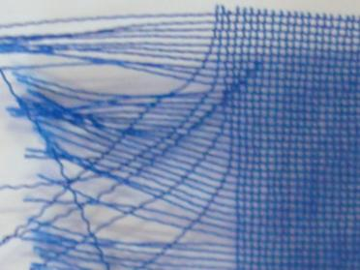



Slide 11




Slide 12
прочность окраски
сухим трением
замачиванием

Slide 13
Вопросы для по
Вопросы для закрепления
Назовите основные показатели качества материалов, а именно х/б тканей.
Как можно определить усадку по утку?
С какой целью определяем усадку?
А прочность окраски?

Slide 14
Вопросы для по
До новых встреч!

